Slide 1
Приёмы формирования внимания у младших школьников

Slide 2
Внимание , есть та дверь , через которую проходит все , что только входит в сознание человека из окружающего мира.
К. Д. Ушинский

Slide 3
Содержание.
Введение.
Психолого-педагогические основания развития произвольного внимания младших школьников в учебной деятельности.
2.1 Понятие о внимании и его видах в психолого-педагогической литературе.
2.2 Становление внимания у младших школьников в процессе учебной деятельности.
2.3 Методические рекомендации для развития произвольного внимания у детей младшего школьного возраста.
3. Заключение.
4. Список используемой литературы.

Slide 4
Введение
Основной вид деятельности ребенка после 7 лет - учение в школе. Эта деятельность вносит существенные изменения в протекание всех психических процессов. Изменяется и внимание детей .Отсутствие необходимой подготовленности старших дошкольников к работе в классе , прежде всего выражается в их неумении сосредотачиваться на содержании урока, на требованиях учителя и на собственных действиях.
Черты внимания младших школьников , связанные с возрастными особенностями высшей нервной деятельности детей , усугубляются недостаточной их подготовленностью к учебному труду; узкий оббьем внимания , отсутствие умения распределять его в течении длительного времени между различными делами : смотреть на доску, слушать ответы товарищей, указания учителя и еще следить за своей работой в тетради.
Окружающие нас предметы и явления действуют через органы чувств на мозг , вызывая ощущения , восприятия ,представления ,мысли , чувства и другие психические процессы . Все они являются отражением внешнего мира в сознании. Но это отражение в разных условиях различно. Различие в восприятии внешних воздействий зависит от внимания.
Внимание проявляется не только при восприятии нами предметов и явлений внешнего мира , но и тогда , когда мы думаем о чем – либо или что- либо представляем в уме.

Slide 5
2. Психолого - педагогические основания развития произвольного внимания младших школьников в учебной деятельности.
2.1. Понятие о внимании и его видах в психолого – педагогической литературе.
Что же такое внимание?
Внимание имеет физиологическую и психическую основы.
В исследовании физиологических основ внимания большая заслуга принадлежит отечественным физиологам И.М. Сеченову,И.П. Павлову, А.А. Ухтомскому.
Согласно взглядам И.М. Сеченова, внимание человека имеет рефлекторный характер ( всякий рефлекс, вызывается определенным воздействием внешнего мира и заканчивается закономерно связанным с этим воздействием мышечным движением. Сосредоточенность начинается с приспособления рецепторов посредством мышечных движений к лучшему восприятию.
Устойчивое , концентрированное внимание – результат того ,что ребенок научается управлять своими движениями.
Например:
Свет падает на рецептор ребенка. Сигнал идет в мозг. В ответ в мозгу образуется участок активности - доминанта. Глаз блуждая в разные стороны получает различной силы световые ощущения, но сильнее всего, когда зрительная ось упала на предмет. Мозг ребенка так устроен , что свет чем ярче, тем больше ему нравится. При этом условии ребенок без всякого рассуждения , т.е. невольно будет стремиться с помощью хаотических движений удержать глаз в этом положении, в каком ощущении приятнее. Глаз двигается, непроизвольно. История повторяется тысячу раз, приобретается опыт и память, и вот ребенок выучивается смотреть.
Внимание - психологический феномен ,в отношении которого среди ученых нет единого мнения.

Slide 6
Отечественный психолог Н. Ф. Добрынин в своих трудах подчеркивает - внимание есть особый вид психической деятельности, и выражается в выборе и поддержании различных процессов этой деятельности.
По мнению С. Л. Рубинштейна , внимание = это избирательная направленность на тот или иной объект и сосредоточенность на нем, некая углубленность в направленную на объект познавательную деятельность.
П.Я.Гальперин определяет внимание, как свернутое , идеальное и автоматизированное действие контроля.
Внимание характеризуется и рядом свойств.
С.Л. Рубинштейн доступно дает объяснение всем свойствам внимания.
1. Объем внимания - это количество объектов, которые человек
воспринимает одновременно с достаточной
ясностью и отчетливостью.
2. Устойчивость внимания - это длительное удержание внимания к
одному и тому же предмету или
деятельности.
3. Интенсивность внимания - характеризуется значительно большой
затратой нервной энергии при выпол-
нении данного вида деятельности.
4. Концентрация внимания - это степень сосредоточения, когда оно
Направлено на какой - либо один
объект или вид деятельности и не
распространяется на другие.

Slide 7
5. Распределение внимания - это способность человека одновременно
удерживать в центре внимания опреде-
ленное число объектов. Это возмож -
ность одновременно успешно выпол –
нять два и более различных вида де-
ятельности ( или нескольких действий).
6. Переключение внимания - это сознательное и осмысленное пере –
мещение внимания с одного объекта
на другой или с одной деятельности
на другую в связи с постановкой но –
вой задачи.
7.Колебания внимания - выражаются в периодической смене объек-
тов, на которые оно обращается.
Внимание имеет и свои виды:
Непроизвольное внимание ,произвольное внимание, послепроизвольное внимание.
НЕПРОИЗВОЛЬНОЕ внимание - характеризуется ярко выраженным ориентировочным или исследовательским рефлексом , мы автоматически включаемся в восприятие окружающих нас предметов и явлений; возникает в результате непосредственного воздействия раздрожителей первой сигнальной системы, которые создают в коре полушарий участок возбуждения - доминанто .
Вызывается силой раздрожителя.

Slide 8
яркий свет
эмоции
громкий звук
сильный запах
движение
изменения в предметах
контрастность
внезапность
внезапно наступившая тишина
потребности
интерес
чувства
ПРОИЗВОЛЬНОЕ внимание - принимает участие воля ; управляется сознательной целью ; характерно наличие задачи , которая побуждает к сосредоточенности.
Причины произвольного внимания по своему происхождению социальные ; оно не созревает в организме , а формируется у ребенка при его общении со взрослыми.
Существует тесная связь произвольного внимания и речи.
Произвольное внимание , есть результат сложного взаимодействия двух сигнальных систем при ведущей , направляющей роли второй сигнальной системы, т.е. при направляющей роли слова.
Работоспособность человека зависит прежде всего от умения мобилизировать произвольное внимание.
Исторически этот вид внимания возник в результате труда человека.

Slide 9
Характеристики:
- целенаправленность
- организационный характер
- устойчивость
Причины ,которые обуславливают произвольное внимание:
- интересы человека;
- осознание долга и обязанности ;
Все конкретные акты внимания - это результат формирования новых умственных действий.
ПОСЛЕПРОИЗВОЛЬНОЕ внимание - необходима сознательная цель, требуется первоначальное волевое усилие, но впоследствии человек как бы « входит « в работу : для него становится интересным и значительным содержание и процесс деятельности, а не только ее результат.
Послепроизвольное внимание характеризуется напряженной интенсивностью умственной деятельности, длительной, высокой производительностью труда.

Slide 10
2.1. Становление внимания у младших школьников в процессе учебной деятельности.
Обучаясь способам счета , письма и чтения « ребенок изменяет себя « - он овладевает способами умственных и служебных действий, необходимых для него самого. Рефлексируя , он осуществляет оценку себя нынешнего и себя прежнего.
Произвольность у ребенка формируется в результате того ,чего именно требует его позиция ученика : слушание объяснения нового правила , решение уравнений , задач и т.п.. Постепенно он научается делать то , что нужно , а не то ,чего ему хочется.
Осознание собственной ответственности младших школьников за усвоение знаний – одно из самых главных средств развития произвольного внимания. Это средство стимулирует ученика внимательно выполнять даже самое неинтересное задание.
Формирование произвольного внимания тесно связано с развитием его свойств. Внимание детей неустойчиво и поэтому одна из главных проблем учителя в начальной школе – это рассеянность детей.
Один из самых главных факторов успеваемости - произвольное внимание.
Умение учителя внести некоторую эмоциональную насыщенность , так мотивировать ребенка на выполнение задания . чтобы оно возбудило интерес - является очень важным для организации внимания. Вместе с этим лучше , чтобы задания были доступны , но не слишком легкие для учащихся , тогда они смогут почувствовать свою успешность в обучении. Так , например , Н. Ф. Добрынин считал важным средством развития произвольного внимания не просто деятельность , а осознание значимости этой деятельности для личности человека и на сколько важно внимание для ее выполнения.

Slide 11
Средствами развития внимания школьников в учебной деятельности, по мнению М. Н. Шардакова являются:
- первые минуты урока
- взаимосвязь нового материала с уже освоенным
- разнообразие упражнений на закрепление изученного материала
- заинтересованность всех учащихся в деятельности.
Чем выше уровень развития внимания , тем выше работоспособность на уроке. В свою очередь работоспособность прямо влияет на продуктивность урока.
Работоспособность младших школьников снижается довольно быстро ,только рациональное переключение внимания с одного вида деятельности на другой позволяет отодвинуть время утомления.
На работоспособность учеников влияют личностные и организационные факторы. К личностным факторам можно отнести : состояние здоровья, .возраст , пол, тип нервной деятельности, эмоциональное состояние , тренированность ,мотивация. К организационным факторам относятся : организация рабочей позы и рабочего места , условия обучения , соответствие средств обучения, режим труда и отдыха.
Работоспособность учащихся в течении учебного дня нестабильна, ей присуще фазовое развитие : вхождение ,оптимальная работоспособность и утомление.
При организации и планировании урока необходимо учитывать динамику работоспособности учащихся.

Slide 12
Таблица. Динамика работоспособности.
Эффективность усвоения знаний школьников в течении урока следующая:
Воспитание внимания младшего школьника происходит через организацию общей системы в процессе обучения и воспитания и строится в зависимости от динамики работоспособности учащихся.
Этап урока | Время | Нагрузка | Деятельность учащихся
1-й этап. Врабатывание | 5 мин. | Относительно небольшая | Репродуктивная, переходящая в продуктивную. Повторение.
2-й этап. Максимальная работоспособность. | 20 мин. | Максимальное снижение на пятнадцатой минуте. | Продуктивная, творческая, знакомство с новым материалом.
3-й этап. Конечный порыв. | 10 мин. | Работоспособность немного повышается | Репродуктивная, отработка важных моментов пройденного материала.
5-25 минута | 25- 35 минута | 35-40 минута
80% | 60-40% | 10%

Slide 13
Из вышесказанного можно сделать вывод - младший школьный возраст сентизивен для развития произвольного внимания. Это возможно только при условии , что учитель будет специально обучать учащихся организации учебной деятельности отведет время на воспитание произвольности внимания . Для этого важно :
- использовать приемы активизации мыслительной деятельности ;
- развивать учебную мотивацию ;
- рационально организовывать деятельность на уроке.
Так же для развития внимательности значимо соблюдение дидактических принципов. Важным средством формирования произвольного внимания являются специальные методики , упражнения , игры ,которые можно проводить даже в начале урока.
Огромное значение для развития внимания учеников имеет уровень его развития у других детей. А значит , внимание развивается и совершенствуется под воздействием обучения и воспитания ребенка как в школе , так и обществе.
Так же упражнения на развитие внимательности можно проводить в промежутках между основными блоками подачи знаний или на внеклассных мероприятиях.
В практике существуют различные способы отбора упражнений на развитие внимания школьников.

Slide 14
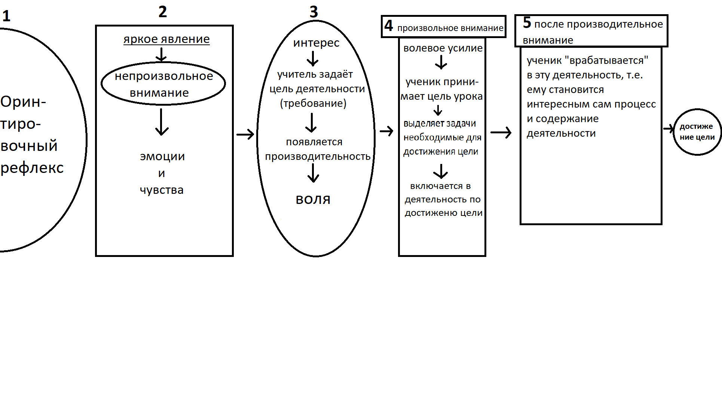
Схема урока

